Slide 1


Frente al atardecer
Cristina Maya
Gabry
Todos los derechos de autor © pertenecen a los respectivos artistas / fotógrafos

Slide 2
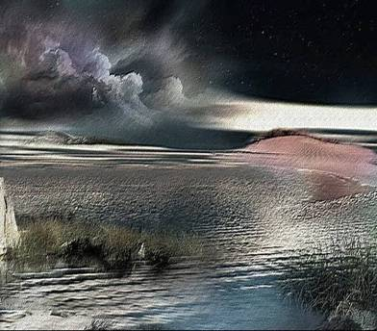
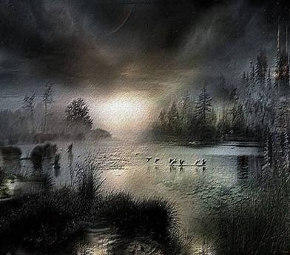
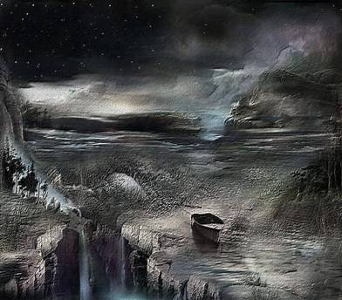
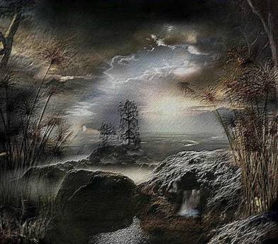
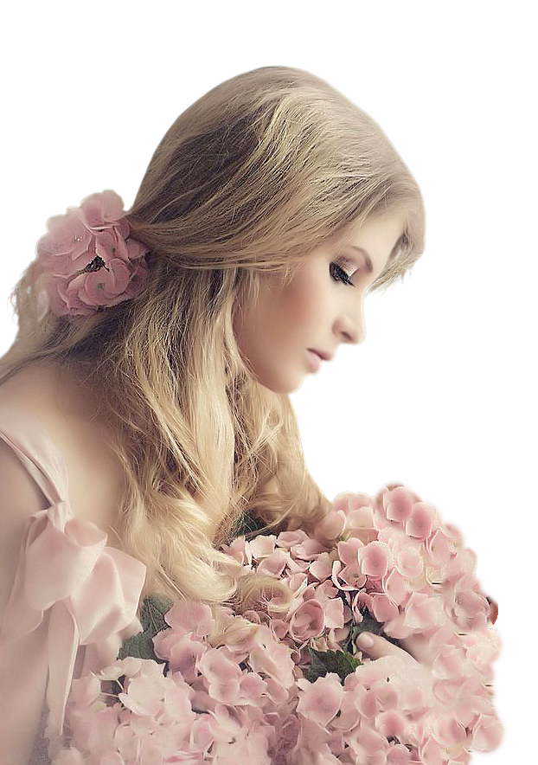
Frente al atardecer
Esta tarde
de bruma gris y hondo abandono,
tiene dolor de ausencia.
Frente a mí
la lenta melancolía
de las hojas
y en la ventana el viento
preludia una canción entristecida.
Soy el instante impreciso,
el endeble reflejo
de un retrato, un espejo, un poema.
Soy el perfil desvanecido
de todas las imágenes posibles,
sombra no más de lo que fue,
palabra blanca
en el papel del aire.
Soy el instante impreciso,
el endeble reflejo
de un retrato, un espejo, un poema.
Soy el perfil desvanecido
de todas las imágenes posibles,
sombra no más de lo que fue,
palabra blanca
en el papel del aire.
Esta tarde
de bruma gris y hondo abandono,
tiene dolor de ausencia.
Frente a mí
la lenta melancolía
de las hojas
y en la ventana el viento
preludia una canción entristecida.
inesgaret@gmail.com
Cristina Maya

Slide 3







¿Te ha gustado?
Puedes ver más entrando
Aquí
Además puedes recibir powerpoints en tu correo electrónico suscribiéndote aquí:

